Slide 1
모바일 프로그래밍 프로젝트 제안
미정
철학과 201821688 김요셉
Notes:
안녕하십니까
개인 프로젝트로 게임 ‘미정＇을 진행하는 김요셉입니다.
미정이라는 제목은 게임 캐릭터의 이름입니다. 동시에 정서적으로 미성숙하며 내적 성장의 가능성이 남아있는 주인공의 상황을 나타냅니다.

Slide 2
목차
미정 소개
유사한 게임들
참고자료
Notes:
슬라이드는 먼저 게임 ‘미정＇에 대한 소개,
이어서 미정과 유사한 게임들,
마지막으로 슬라이드 제작에 참고한 자료들의 출처 순서로 진행됩니다.

Slide 3
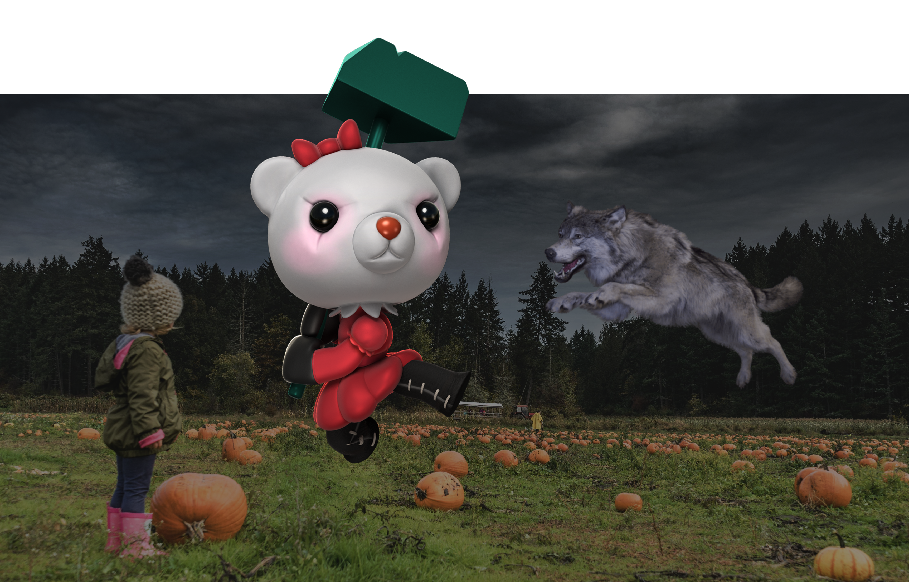
미정 소개
장르
액션 어드벤처
플랫폼 게임
참고 이미지1
Notes:
게임 ‘미정’은 액션 어드벤처, 플랫폼 게임 장르를 목표로 합니다.

Slide 4
미정 소개
스토리
겁 많은 어린 주인공
미성숙한 엄마와 아빠
주인공에게 전해지는 불안감
참고 이미지1
Notes:
게임의 스토리입니다.
무서울 때마다 엄마 아빠에게 달려가는 미정은 겁이 많은 아직 어린 아이입니다.
비바람이 몰아치는 밤이면 미정이는 창문 밖에서 방 안으로 빛이 번쩍일 때마다 우르릉 쾅쾅 울부짖는 시커먼 늑대의 그림자를 봅니다.
겁에 질린 미정은 엄마 아빠를 를 찾아 울며 달려가지만 그럴 때마다 엄마 아빠는 늑대가 아니라 나무의 그림자일 뿐이라 말합니다. 그러면서 곰돌이 인형을 미정의 품에 안겨줍니다. “곰돌이가 미정이를 지켜줄거야“
이따금 방에서 나오는 벌레를 보고 미정이가 비명을 지를 때면 미정이의 엄마와 아빠는 그냥 벌레일 뿐이라고 말하며 곰인형을 미정의 품에 안깁니다.
“곰돌이가 미정이를 지켜줄거야”
엄마 아빠가 싸우는 소리가 무서워 울다 잠이 든 미정이.
잠에서 깬 미정이는 곰돌이 인형만큼 작아진 자신의 모습을 보게 됩니다.

Slide 5
미정 소개
목표
스토리텔링
주인공의 심리상태에 따라 변화하는 게임 플레이 > 슈팅 > 플랫폼 게임
참고 이미지1
Notes:
게임 제작에 있어 목표는 스토리텔링과 다양한 게임 플레이입니다.
컷씬과 게임 플레이를 통해 자연스러운 스토리텔링을 목표로 합니다.
스테이지가 변하면서 캐릭터의 상황은 변화하고, 캐릭터에게 요구되는 행동 또한 달라집니다.
플레이어는 스테이지에 따라 변하는 상황 속에서 각각 다른 게임 플레이를 하게 됩니다.
변화하는 게임 플레이는 변화하는 캐릭터의 내적 상황을 나타냅니다.

Slide 6
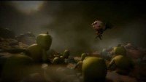
미정 소개
플레이 방식
스테이지 1 : > 탑다운 슈팅
참고 영상1 – ‘Dreams E3 2015 Trailer’

Slide 7
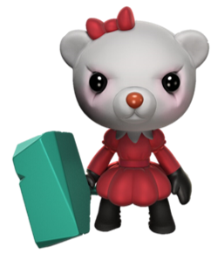
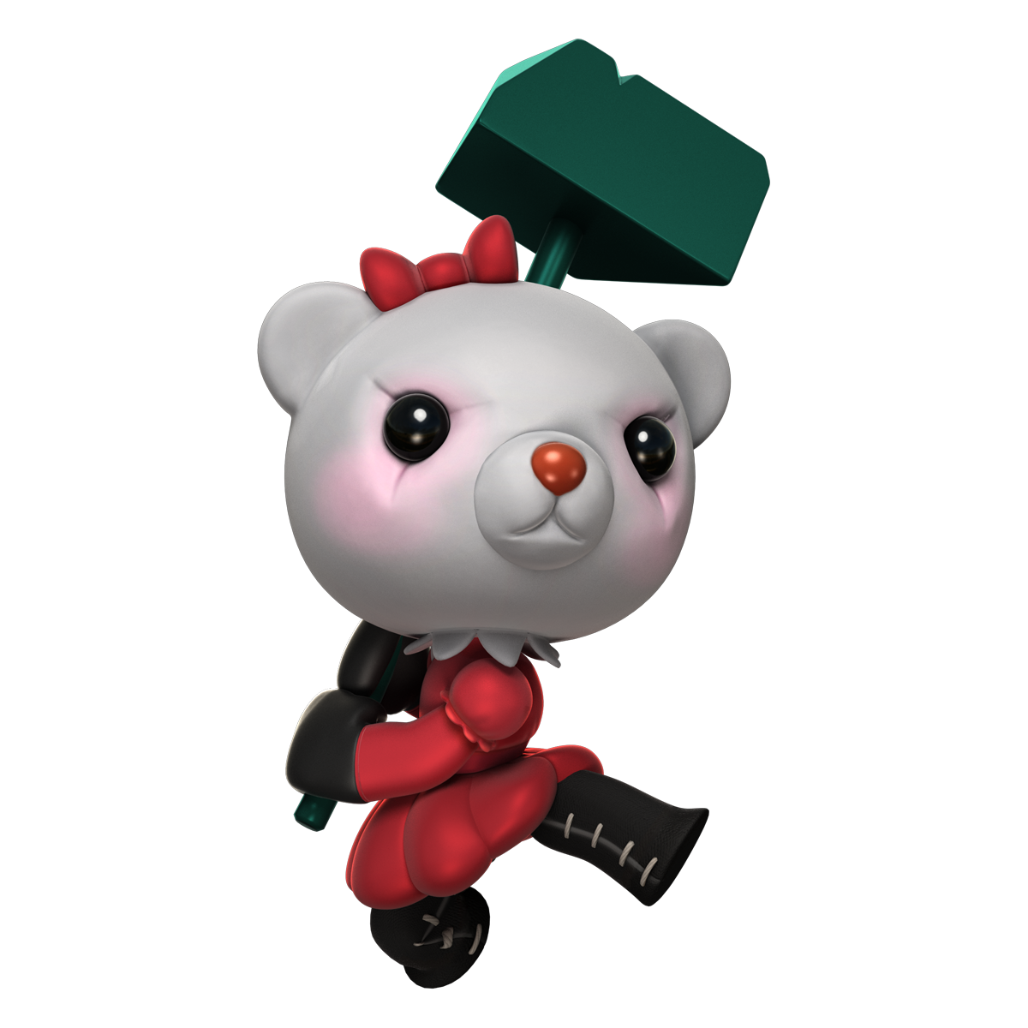
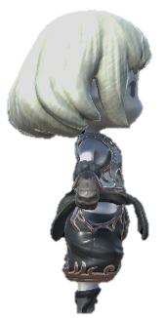
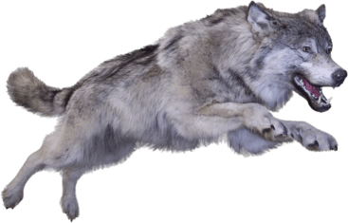
미정 소개
플레이 방식
스테이지 1 : > 탑다운 슈팅
Notes:
첫번째 스테이지는 미정의 침대 위를 배경으로 합니다.
미정은 모종의 이유로 몸의 크기가 인형만큼이나 작아지게 됩니다
이 스테이지에서는 탑다운 시점의 슈팅게임과 유사한 방식의 플레이를 제공합니다.
플레이의 핵심은 플레이어블 캐릭터가 몬스터를 직접 공격하지 못하는 것에 있습니다.
(마우스 클릭하면서 보여주기)
플레이어는 단순히 상하좌우 이동만 가능합니다.

Slide 8
미정 소개
플레이 방식
스테이지 1 : > 탑다운 슈팅
Notes:
(클릭)
플레이어가 자신을 공격하는 몬스터들로부터 회피하면, 서포터 캐릭터인 곰돌이 인형이 몬스터를 처치합니다.
플레이어 스스로가 몬스터를 공격하지 못하고 회피만 가능하게 함으로써 소극적이고 수동적인 미정의 상황을 플레이어가 경험하게 합니다.

Slide 9
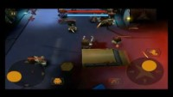
미정 소개
플레이 방식
스테이지 1 : > 탑다운 슈팅
참고 영상2 – ‘Call of Mini Double Shot GamePlay Trailer’
Notes:
플레이 방식은 탑다운 슈터 게임의 플레이와

Slide 10
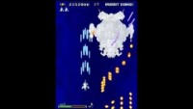
미정 소개
플레이 방식
스테이지 1 : > 탑다운 슈팅
참고 영상3 – ‘Strikers3 1999(1945 III)’
Notes:
고전적인 슈팅게임의 플레이를 결합한 방식과 유사할 것입니다

Slide 11
미정 소개
구현 방식
맵 : 맵 제작 툴 활용
오브젝트 : 무료, 저가 에셋
AI : 직접 제작
Notes:
스테이지는 현재 보유 중인 로우폴리 맵 제작 에셋을 이용해 미정의 침대를 배경으로 구현할 예정입니다.
플레이어블 캐릭터, 서포터인 곰돌이 인형, 몬스터 등은 무료 혹은 저가 에셋을 사용할 예정입니다.
플레이의 핵심이 되는 곰돌이 인형과 몬스터의 AI는 직접 제작 중입니다.

Slide 12
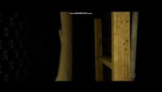
미정 소개
플레이 방식
스테이지 2 : > 플랫폼 게임
참고 영상4 – ‘Wolves in the Walls’
Notes:
두 번째 스테이지는 벽 속 세상입니다
미정과 곰돌은 청소기를 피해 벽 속으로 들어갑니다

Slide 13
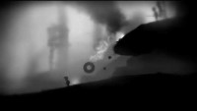
미정 소개
플레이 방식
스테이지 2 : > 플랫폼 게임
참고 영상5 – ‘LIMBO - Trailer’
Notes:
플레이어는 벽 속의 벌레들을 마주하게 될 것이며 지형지물 이용해 도망칩니다
두 번째 스테이지에서는 플랫포머 게임의 플레이 방식을 제공합니다

Slide 14

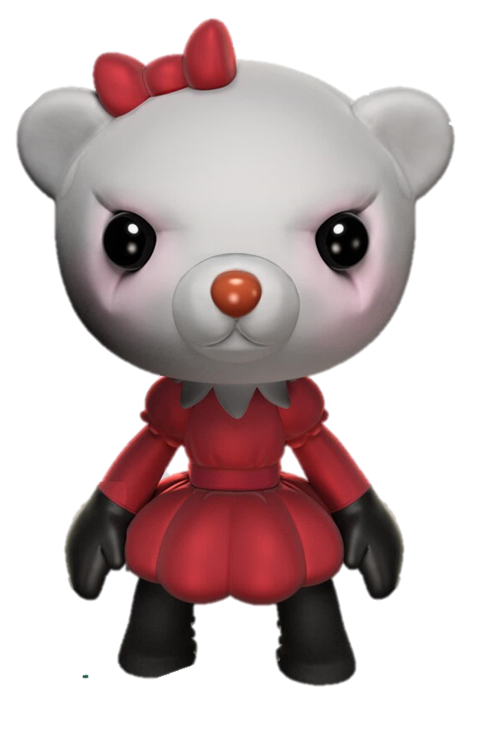
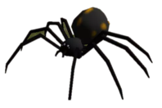
미정 소개
플레이 방식
스테이지 2 : > 플랫폼 게임
참고 이미지2
Notes:
벽 속에서 곰돌은 모종의 이유로 무기을 잃게 됩니다
(클릭)
(클릭)
플레이어는 더 이상 곰돌의 뒤에서 숨기만 할 수 없게 된 미정을 플레이하며 능동적으로 행동하게 되는 미정을 경험합니다

Slide 15
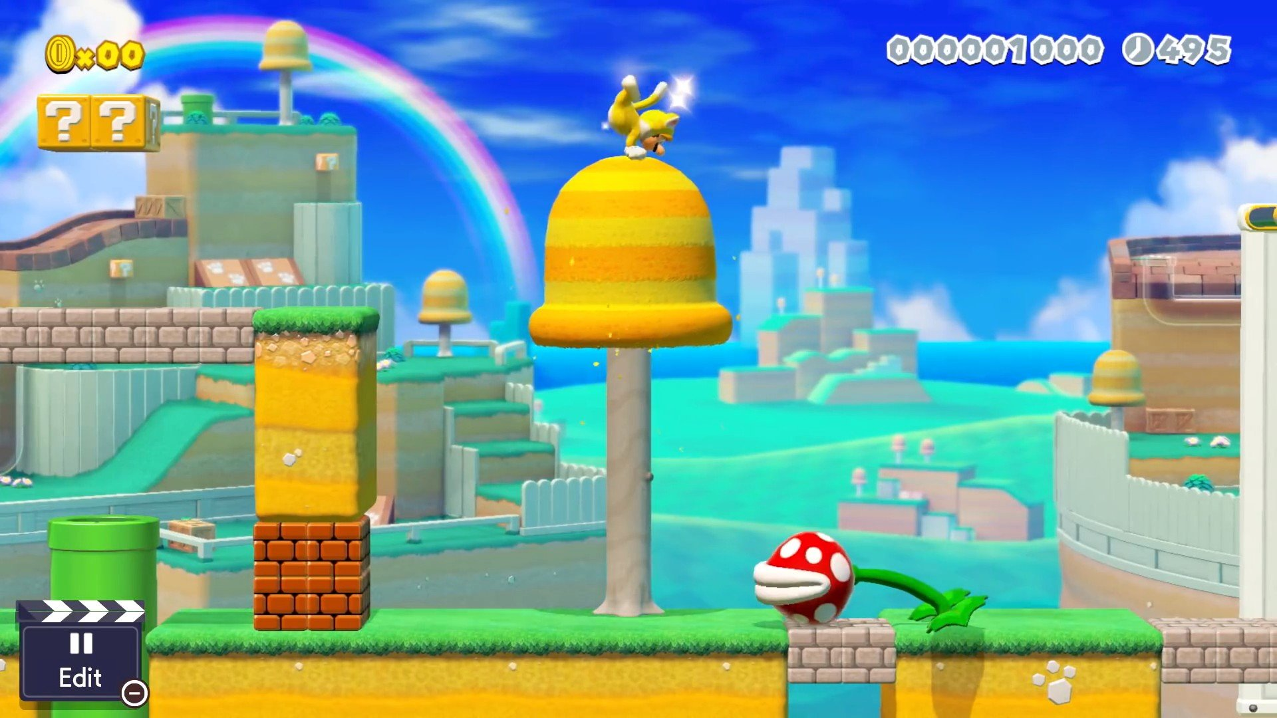
미정 소개
구현 방식
맵 : 2.5D
오브젝트 : 무료, 저가 에셋
AI : 직접 제작
참고 이미지3
Notes:
스테이지는 2D 백그라운드 이미지 위에 놓인 3D 오브젝트들을 카메라가 측면에서 바라보는 2.5D 형태로 디자인됩니다
간단한 장애물을 만들며 벌레들로부터 도망쳐 벽을 빠져나가는 것을 목표로 합니다.
오브젝트들은 분위기에 맞는 무료 에셋들을 활용합니다.
몬스터는 기본적으로 주인공을 쫓아가며, 몬스터의 공격은 장애물 설치 유무에 따른 조건부 스크립트에 따라 결정됩니다

Slide 16
미정 소개
참고 이미지1
Notes:
미정은 곰돌과의 경험들을 통해 점차 성장해 나가게 됩니다

Slide 17

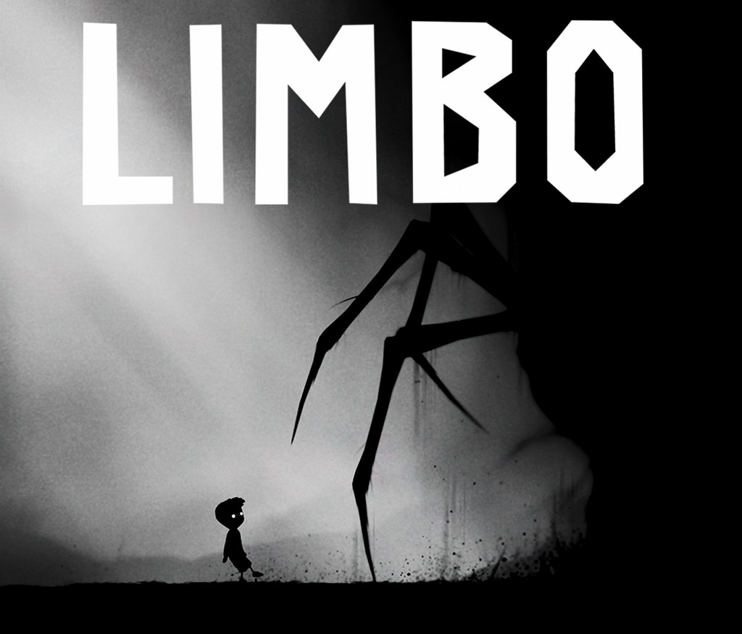
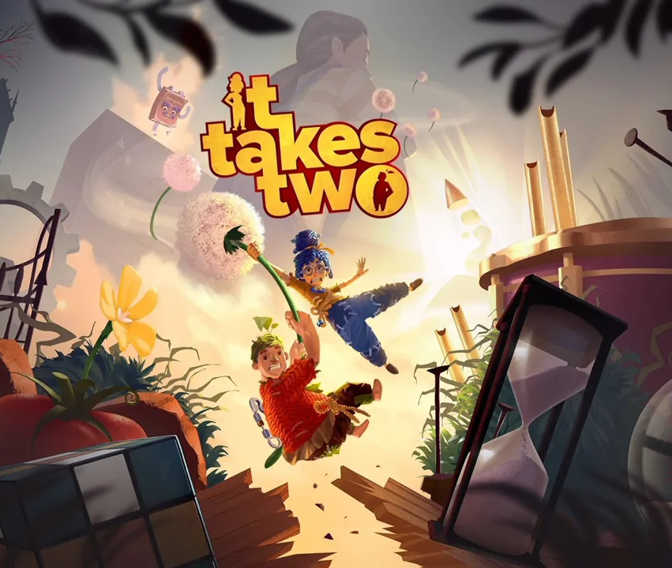
유사한 게임들
스크라이커즈 1945
림보
잇 테익스 투
참고 이미지3, 4, 5
Notes:
대표적으로 생각나는 유사한 게임으로는 적의 총알을 피하는 슈팅게임인 ‘스트라이커즈 1945’
어두운 분위기 속에 무기력한 캐릭터를 조종하여 간단한 퍼즐을 풀며 도망치는 ‘림보’
유저가 게임 플레이를 통해 건강한 가족 관계에 대해 생각하게끔 하는 ‘잇 테익스 투’ 가 있습니다.
하지만 ‘미정＇은 적의 총알을 피하고 내가 공격한다는 슈팅게임의 기본 개념과 달리 적을 직접적으로 공격할 수 없습니다.
일반적인 플랫폼 게임과 달리 적을 죽일 수 없습니다.
게임 림보와 같은 복잡한 퍼즐도 없습니다.
서포터인 곰돌이 캐릭터와 함께 도망가는 것이 중심이라는 점에서 플랫폼 게임의 한 종류인 런닝액션게임과 유사하다고 볼 수도 있습니다.
하지만 런닝액션게임처럼 배경이 자동 스크롤되지 않습니다.
잇 테익스 투처럼 가족 관계에 대해 생각해보는 게임이지만 잇 테익스 투처럼 정해진 답을 제공하지는 않습니다.
잇 테익스 투와 달리 부모의 입장이 아닌 아이의 입장에 초점을 맞춥니다.
이 게임은 육체적, 정신적으로 어른에 비해 미성숙한 어린 아이가 주인공입니다.
어린 아이의 특징에 초점에 맞추어 단순한 조작을 지향합니다.
자신의 공포와 외부의 자극에 능동적으로 대응하기 힘든 어린 아이는 답답합니다.
답답함 속에서 도망치며 플레이어가 스릴을 느낄 수 있도록 유도합니다.
게임 플레이를 통한 교훈도 중요하지만 게임의 본질인 재미를 잃지 않도록 노력합니다.

Slide 18
참고자료
참고이미지1 : 1. https://burst.shopify.com/photos/pumpkin-patch-girl?q=girl+forest 2. https://c1.staticflickr.com/9/8535/28964234886_820a48e4b1_o.png 3. https://url.kr/7yca1n
참고영상1: https://youtu.be/4j8Wp-sx5K0
참고영상2 : https://youtu.be/gXVaDBbcg0g
참고영상3 : https://www.youtube.com/watch?v=E5BB-85Wy8M
참고영상4 : https://www.youtube.com/watch?v=zk01ZqXXmXQ
참고영상5 : https://youtu.be/Y4HSyVXKYz8
참고이미지2 : https://assetstore.unity.com/packages/3d/characters/animals/insects/animated-spider-22986
참고이미지3 : https://us.v-cdn.net/5021068/uploads/editor/wh/pqgmsalpekgc.jpg
참고이미지4 : http://asq.kr/Zsu1g9X
참고이미지5 : https://url.kr/r9ct1k
참고이미지6 : https://sm.ign.com/ign_kr/screenshot/default/ca531280_jhdf.jpg
Notes:
이상으로 발표를 마치겠습니다

Slide 19
감사합니다
Notes:
감사합니다

